Slide 1
Microsoft Azure Administration | Development
Microsoft Azure | Azure Active Directory
& Security

Slide 2
Inhalte
Erstellung und Verwaltung
01
AD Connect
04
Applikations Integration
02
RBAC
03

Slide 3
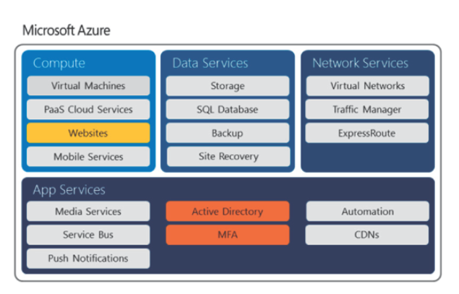
Active Directory im Azure Kontext

Slide 4
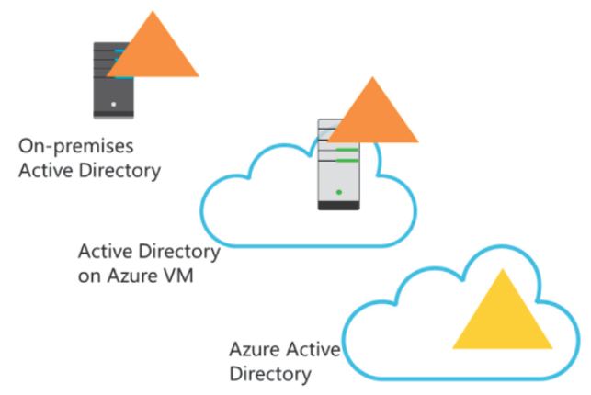
Active Directory Deployment Optionen

Slide 5
AD x AAD
On Premises AD | Azure AD
“Echter” Verzeichnisdienst – | Identity Lösung für Web Applikationen (HTTP(S))
X.500 Struktur | Flache Struktur (keine OUs)
Nutzt DNS zur Ressourcenlokation | Kein “Computer Joining”
LDAP | REST API (AAD Graph API)
Kerberos Authentifizierung | SAML, WS-Federation, OpenID
 | Federation Möglichkeiten
Für “Ressourcen” (Benutzer/Computer,etc) | Für Applikationen und Services

Slide 6
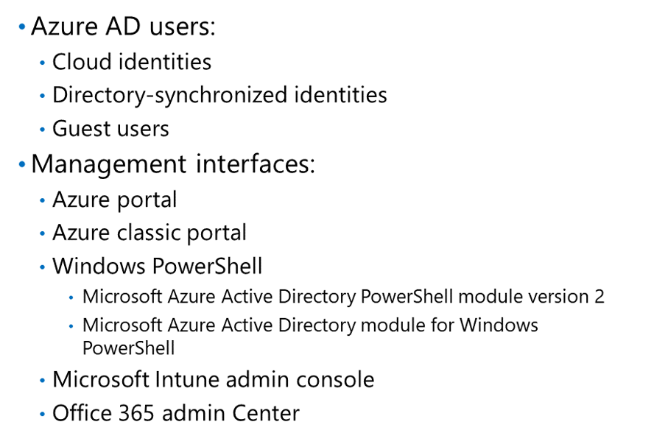
Verwaltung von AAD Objekten
Notes:
Guest user kommen über Federation ! zB aaschaueroutlook.com (!)

Slide 7
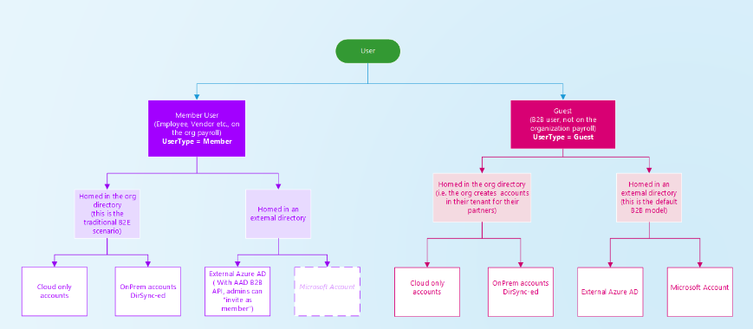
Verwaltung von AAD Objekten
Notes:
Guest user kommen über Federation ! zB aaschaueroutlook.com (!)

Slide 8
Partner
Externe User sind immer “Guest” User
Für Partnerorganisationen -> Partner User ändern auf “Member”
Notes:
Guest user kommen über Federation ! zB aaschaueroutlook.com (!)

Slide 9


AzureAD PowerShell
Verbindung herstellen
Notes:
Guest user kommen über Federation ! zB aaschaueroutlook.com (!)

Slide 10
DEMO: Erstellung von Azure AD Objekten
Notes:
Guest User State 2: Homed in a Microsoft account and represented as a guest user in the host organization. In this case, the guest user signs in with a Microsoft account. The invited user's social identity (google.com or similar), which is not a Microsoft account, is created as a Microsoft account during offer redemption.

Slide 11
Azure AD – Application Integration

Slide 12
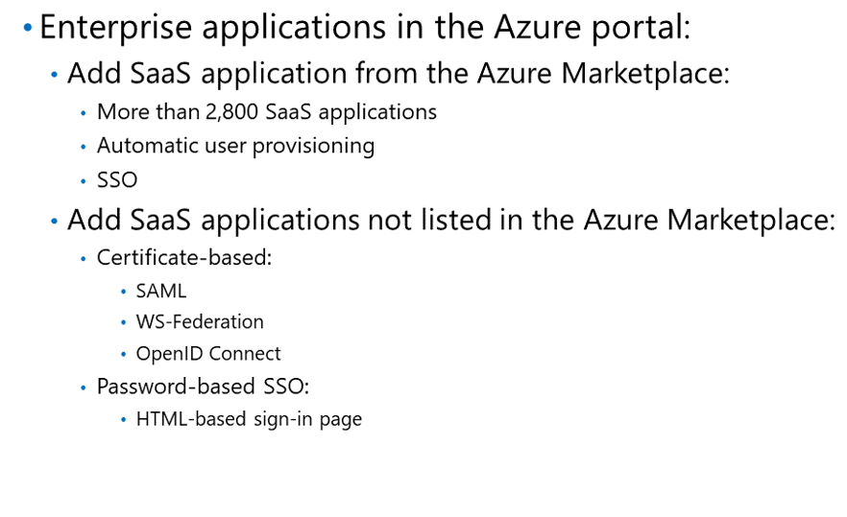

AAD Applications
https://docs.microsoft.com/en-us/azure/active-directory/saas-apps/github-tutorial
Notes:
Separate for testing and PROD

Slide 13
DEMO: SSO mit Enterprise Applications

Slide 14
App Registrations Service Principals

Slide 15
AAD Service Principals
Application registration
Delegiert Identity und Access für die Applikationan Azure AD
Erzeugt
Application Objekt
Service Principal
Application Objekt (Globales Objekt – alle Tenants)
Definiert benötigten Ressourcenzugriff
Definiert die Aktionen für die Applikation
Service Principal (Lokales Objekt – Pro Tenant)
Kapselt Anmeldeinformationen und somit Rollen/Rechte
Application Principal: Applikationsweiter Benutzer
https://learn.microsoft.com/en-us/azure/active-directory/develop/app-objects-and-service-principals
Notes:
Separate for testing and PRODApplication registration

Slide 16
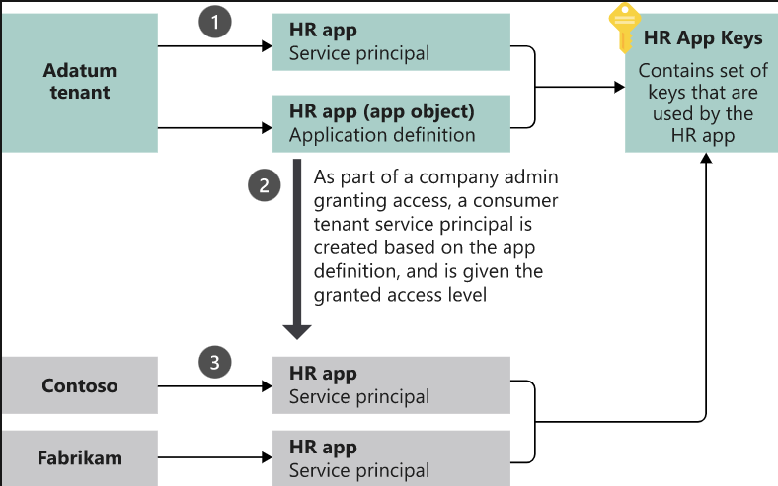
AAD Service Principals
Notes:
Separate for testing and PRODApplication registration

Slide 17
DEMO: App Authentifizierung mit Service Principals

Slide 18
Lab ADM.4: Azure AD – Authentifzierung mit Service Principals

Slide 19
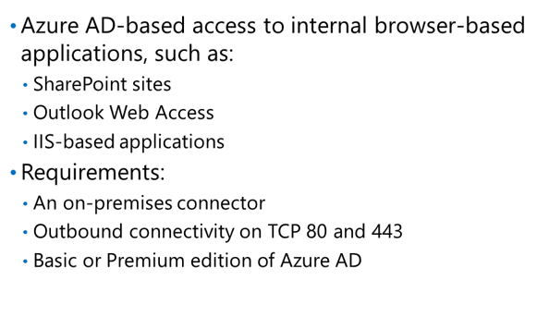
On Premise integration
Über Application Proxy!
Notes:
Separate for testing and PROD

Slide 20
RBAC

Slide 21
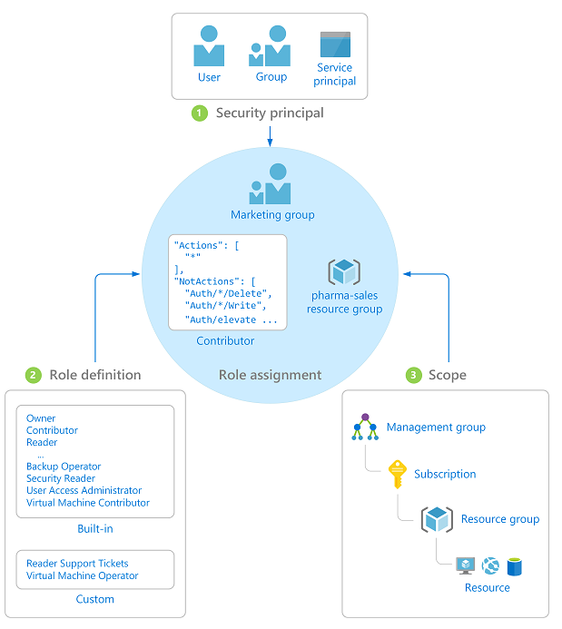
RBAC

Slide 22
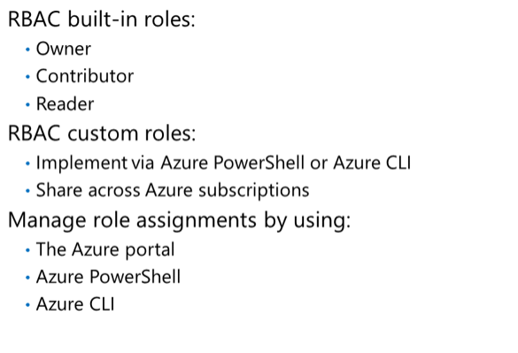
RBAC
Notes:
Separate for testing and PROD

Slide 23
RBAC
Notes:
Separate for testing and PROD

Slide 24
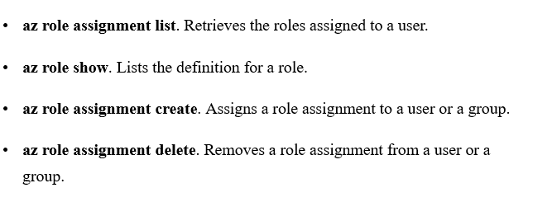
RBAC Management Azure CLI
Notes:
Separate for testing and PROD

Slide 25
DEMO: RBAC mit PowerShell und Custom Roles

Slide 26
Lab SEC.2: RBAC

Slide 27
MFA und Conditional Access

Slide 28
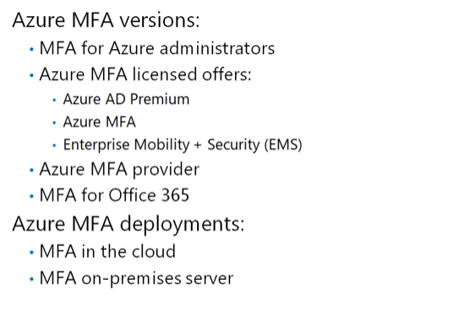
Multi Factor Authentication
Notes:
Separate for testing and PROD

Slide 29
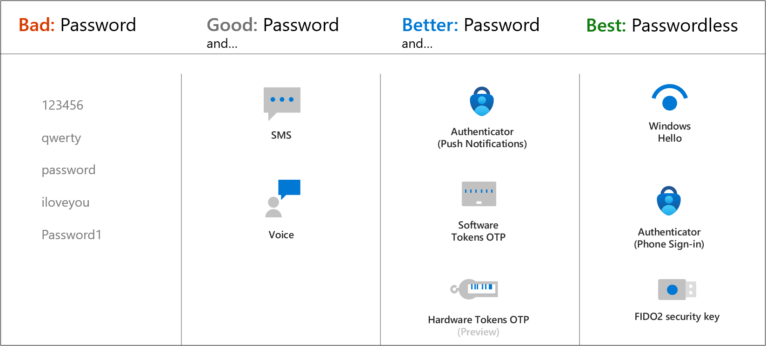
Multi Factor Authentication Varianten
Notes:
Separate for testing and PROD

Slide 30
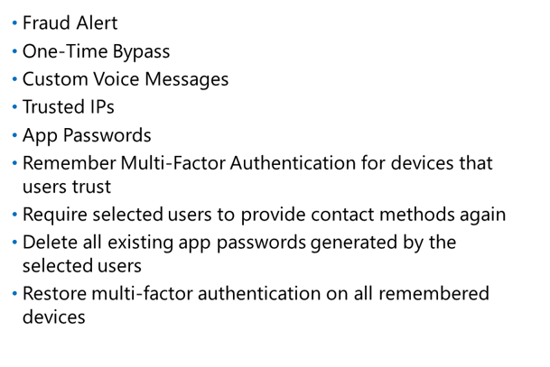
Multi Factor Authentication Optionen
Notes:
Separate for testing and PROD

Slide 31
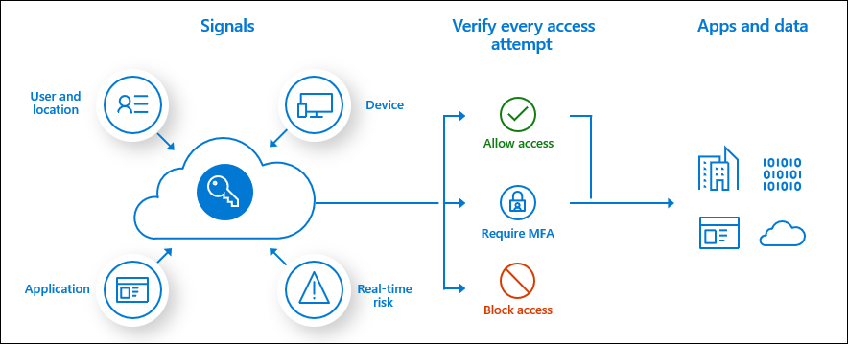
Conditional Access
Notes:
Separate for testing and PROD

Slide 32
DEMO: MFA einrichten Conditional Access Rules

Slide 33
PIM

Slide 34
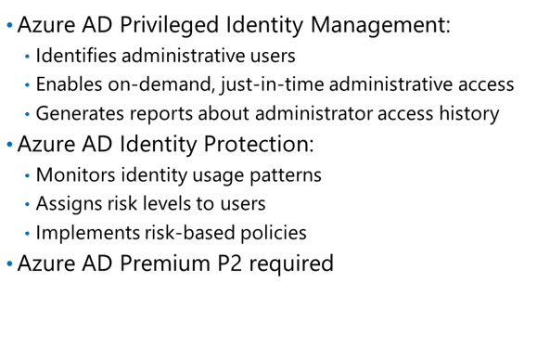
Azure PIM
Notes:
Separate for testing and PROD

Slide 35
Einrichten von PIM
PIM Blade an Dashboard pinnen
MFA Benutzer einrichten
“Consent”
Eligible Roles einrichten
Notes:
Separate for testing and PROD

Slide 36

PIM PowerShell
PIM Blade an Dashboard pinnen
MFA Benutzer einrichten
“Consent”
Eligible Roles einrichten
Notes:
Install-Module -Name Microsoft.Azure.ActiveDirectory.PIM.PSModule

Slide 37
DEMO: PIM

Slide 38
Lab 3.3: MFA/Conditional Access PIM

Slide 39
Active Directory Syncing
Notes:
Azure AD Connect and Azure AD Connect Health installation roadmap. - Microsoft Entra | Microsoft Learn

Slide 40
Optionen
AD CONNECT sync
AD CONNECT cloud sync
40
Notes:
Separate for testing and PROD

Slide 41
AD Connect
Notes:
Azure AD Connect and Azure AD Connect Health installation roadmap. - Microsoft Entra | Microsoft Learn

Slide 42
AD Connect Installation
Express: Single forest
Custom Install: Multi forest and topologies
Installation auf dem Server welche der SYNC Server sein wird (!)
In Azure AD – Domain hinzufügen (!)
https://go.microsoft.com/fwlink/?LinkId=615771
42
Notes:
Add your custom domain - Microsoft Entra | Microsoft Learn

Slide 43
AD Connect Vorbereitung
AD prüfen mit IDFix
AD Connect nutzt by default einen lokalen SQLExpress
microsoft/idfix: Microsoft IdFix (github.com)
43
Notes:
Add your custom domain - Microsoft Entra | Microsoft Learn

Slide 44
AD Connect Sync
Werte in AAD warden überschrieben von Connect (!!)
Auch Passwörter wenn Password hash sync aktiv ist
Match wird durch 3 Attribute definiert
userPrincipalName
proxyAdresses
sourceAnchor
44
Notes:
Add your custom domain - Microsoft Entra | Microsoft Learn

Slide 45
AD Connect Sync
Passthrough Authentication
AAD “kontaktiert” AD für Authentifizierung
Password Hash Sync
Hash wird nach AAD übertragen
Authentifizierung erfolgt in AAD
Bei lokaler PW Änderung > Sync
AD Connect Sync kann NICHT verwendet werden um in der Cloud zu starten – kein “DOWN” sync
> Lösung : AD Domain Services
45
Notes:
Add your custom domain - Microsoft Entra | Microsoft Learn

Slide 46
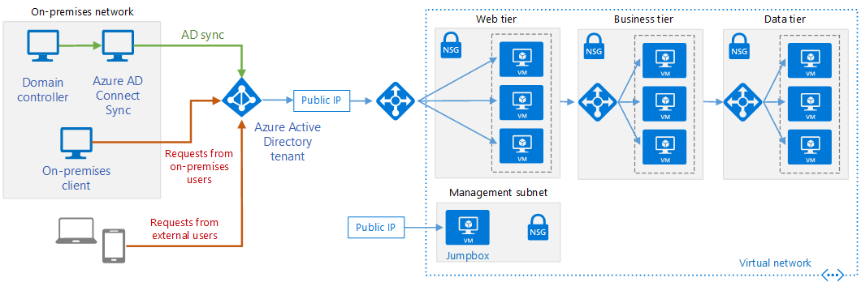

Slide 47
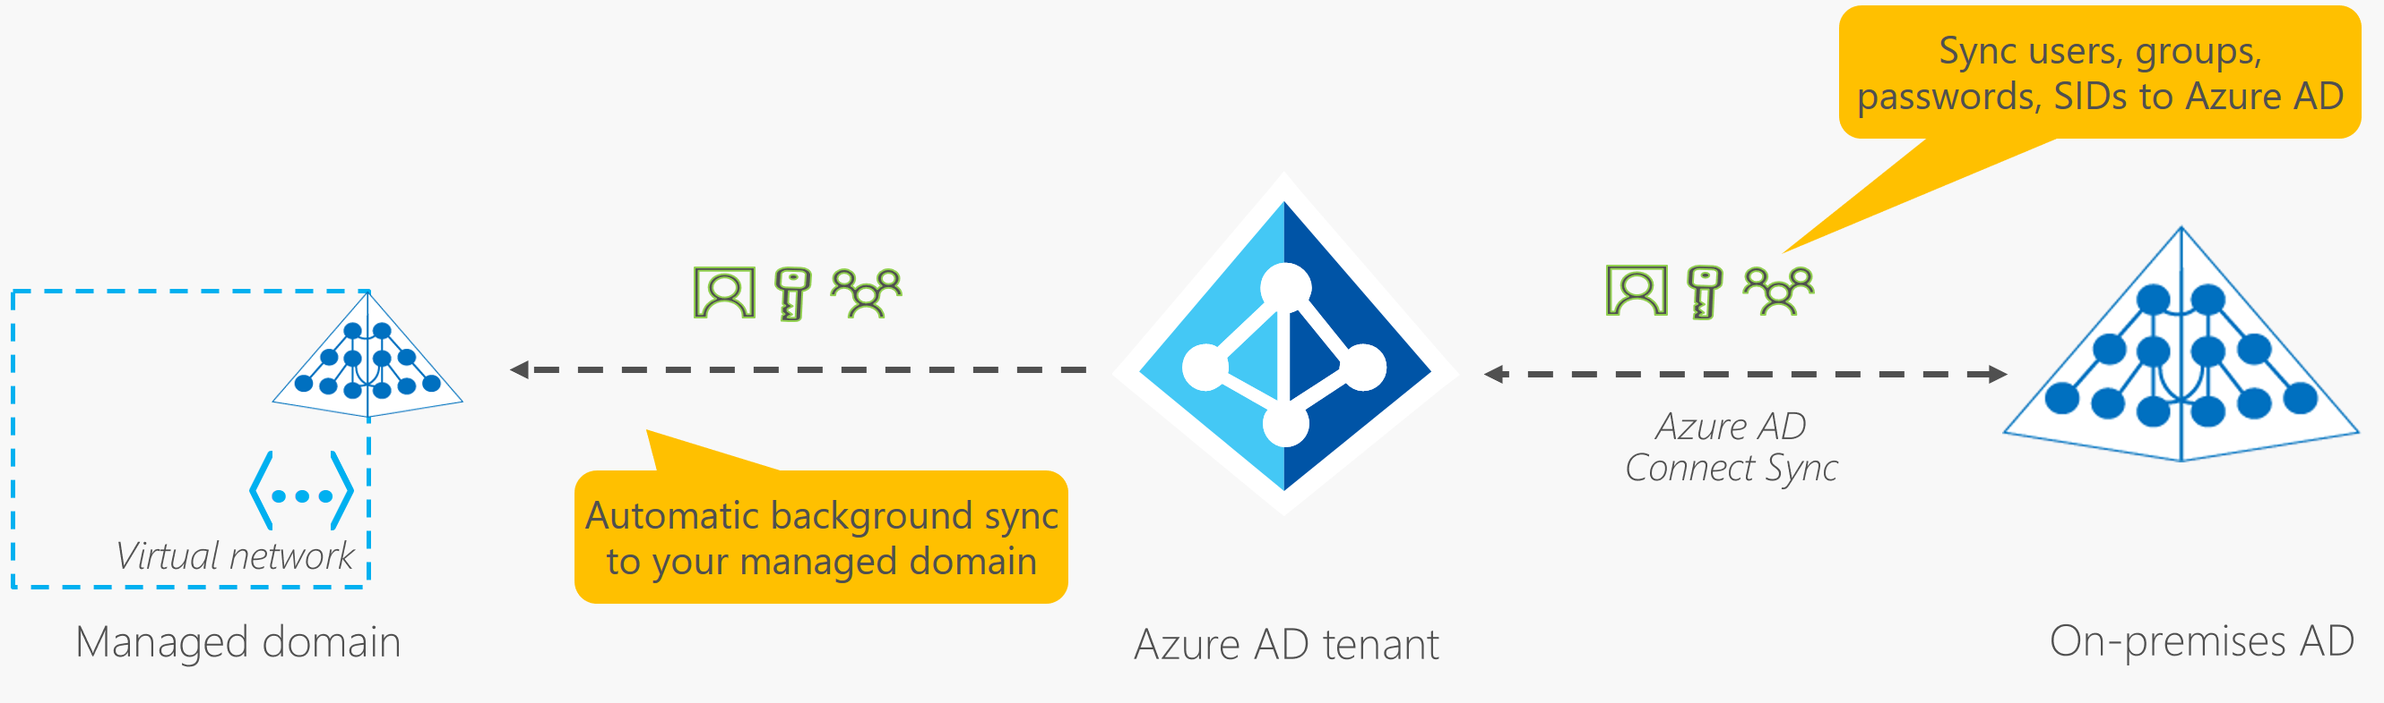
AD DS Hosted
Anwendungen welche “Lift and Shift” in die Cloud migriert warden
Anwendungen welche keine modern Auth unterstützen
47
Notes:
Add your custom domain - Microsoft Entra | Microsoft Learn

Slide 48
DEMO AD Connect
Notes:
What is Azure AD Connect cloud sync? - Microsoft Entra | Microsoft Learn

Slide 49
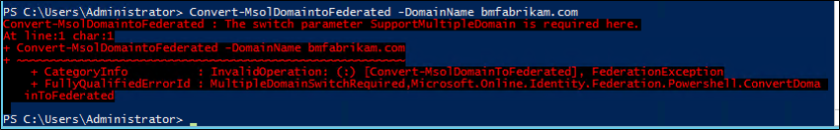
Multi domain AAD
Convert-MsolDomaintoFederated
- By default: Wird mehr als 1 Domain föderiert -> Fehler! (Wg IssuerURI)
Workaround:
-supportMultipleDomain
- Ändert Issuer URI auf
https://{upn suffix}/adfs/services/trust
Notes:
Azure AD Connect Multiple Domains - Microsoft Entra | Microsoft Learn

Slide 50
AD Connect CLOUD Sync
Notes:
What is Azure AD Connect cloud sync? - Microsoft Entra | Microsoft Learn

Slide 51
AD Connect Cloud Sync
Neue Option
Sehr leichtgewichtig: Die Sync Komponenten liegen in Azure
Ideal für mehrere isolierte AD forests
51
Notes:
Separate for testing and PROD

Slide 52
AD Connect Sync VS AD Connect CLOUD sync
WICHTIGE Einschränkungen mit CLOUD Sync
Kein LDAP Connect
Keine Device Objekte
Kein Pass Through
52
Notes:
Separate for testing and PROD

Slide 53
AD Connect Sync VS AD Connect CLOUD sync
Installation “aus” Azure AD heraus
Azure Portal > AAD > AAD Connect
Download des Agents direct aus dem Portal
53
Notes:
Separate for testing and PROD

Slide 54
Password Reset (SSPR)
Um Self Service Reset anzubieten muss der “Password write-back” aktiv sein
Aktivierung mittels PowerShell auf dem Rechner mit installiertem AGENT
Import-Module „%programfiles%\Microsoft Azure AD Connect Provisioning Agent\\Microsoft.CloudSync.Powershell.dll"
Set-AADCloudSyncPasswordWritebackConfiguration -Enable $true -Credential $(Get-Credential)
54
Notes:
Separate for testing and PROD

Slide 55
DEMO AD Cloud Sync
Notes:
What is Azure AD Connect cloud sync? - Microsoft Entra | Microsoft Learn

Slide 56
Fragen?

